Slide 2
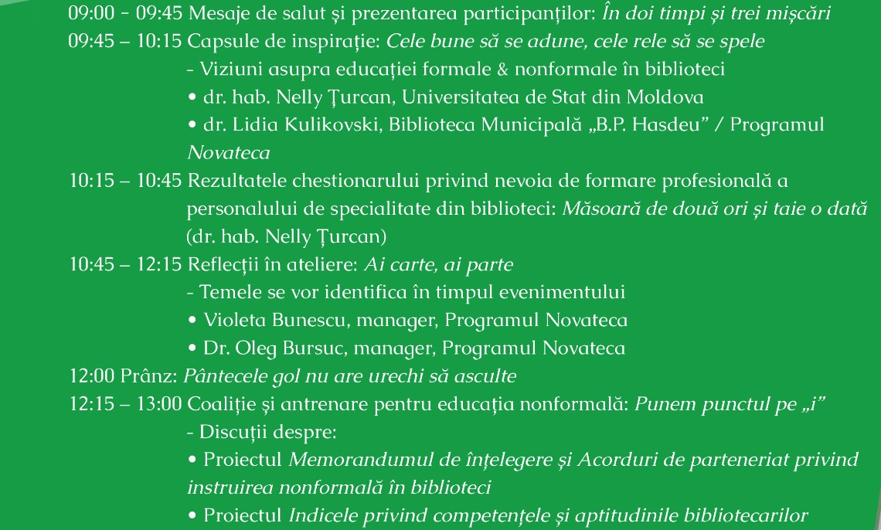

Slide 3
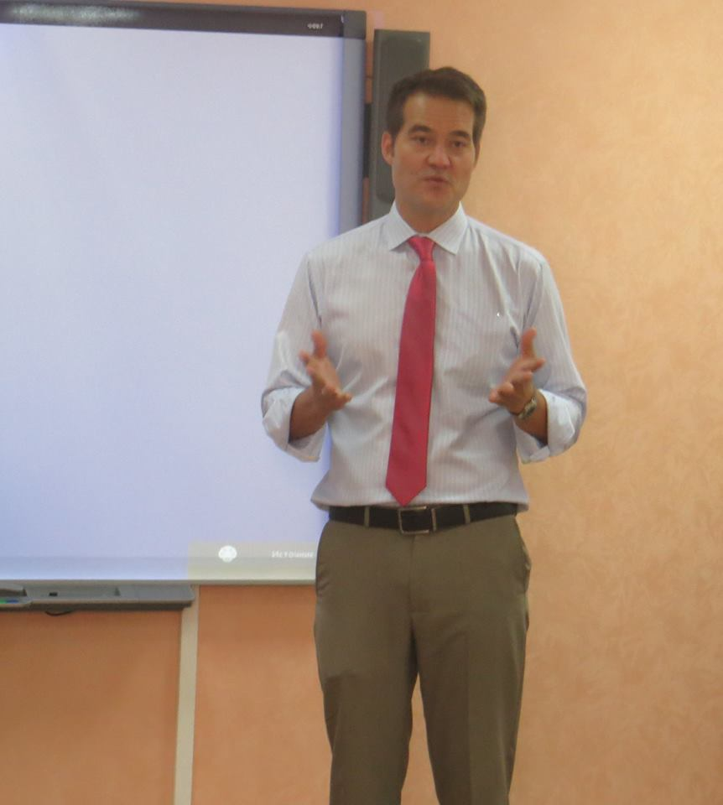
În mesajul său, Evan Tracz, director al Programului Novateca / IREX Moldova a lansat ideea cum putem lucra împreună pentru a construi formarea la care visează bibliotecarii de azi și de mîine.

Slide 4
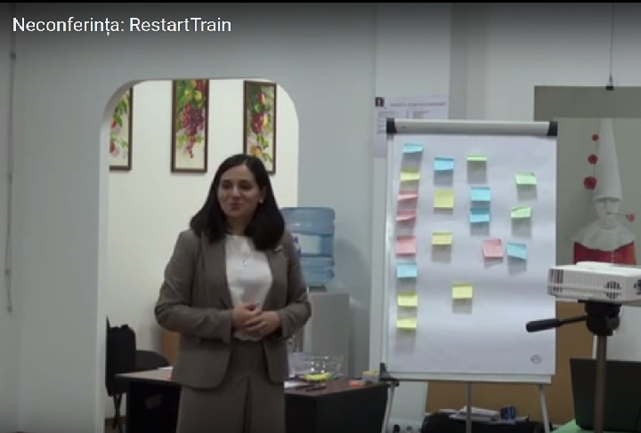
Pe parcursul nostru profesional avem nevoie de formarea formală și non formală, zice Mariana HARJEVSCHI

Slide 5
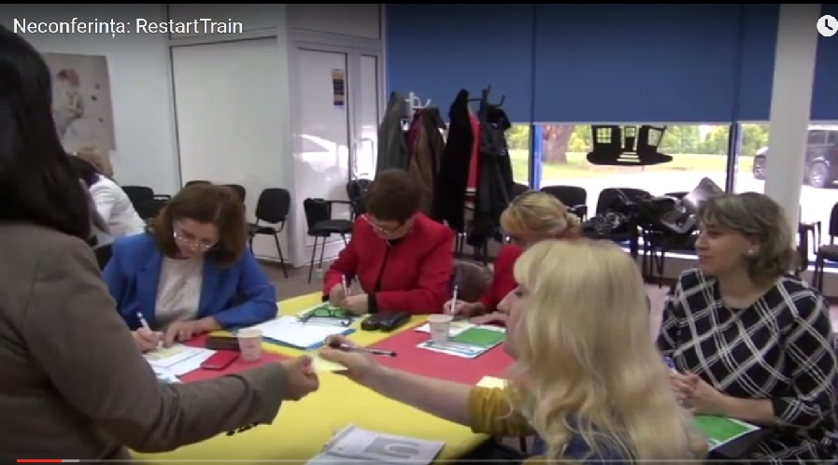
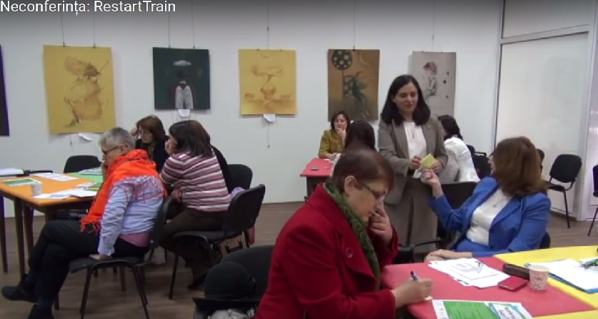
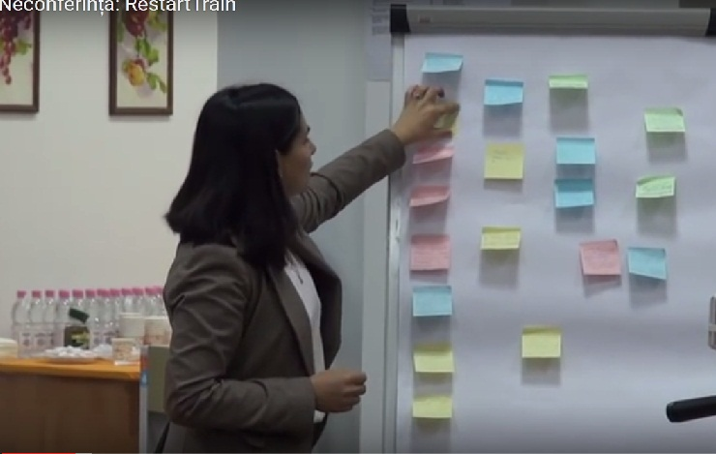
Ce așteptări avem noi de la Neconferința de astăzi (fiecare participant a notat, după care Mariana Harjevschi a zis că gîndurile coincid cu cele ale organizatorilor.

Slide 6
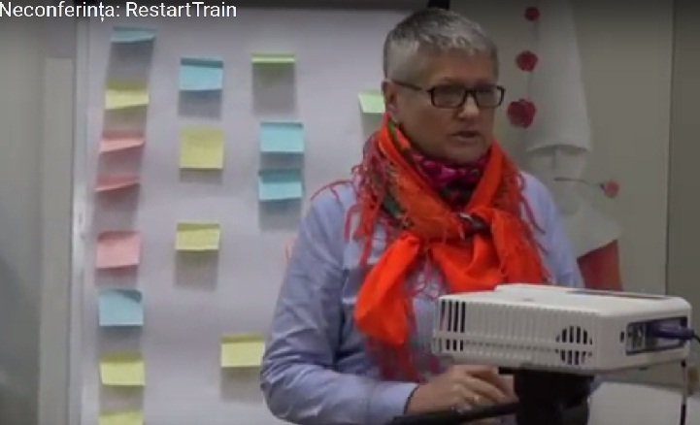
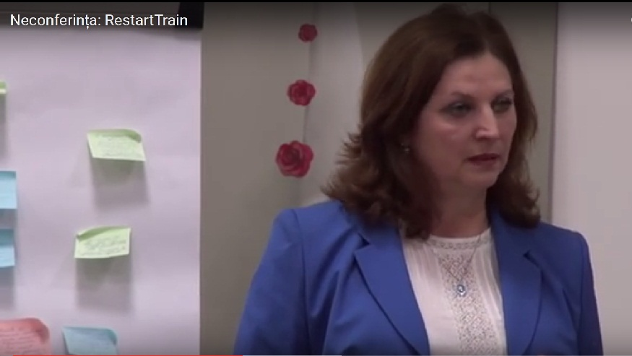
Cu viziuni asupra educației formale și nonformale în biblioteci, s-au prezentat dr. hab. Nelly Țurcan, din cadrul Universității de Stat din Moldova, și dr. Lidia Kulikovski, director al Departamentului studii și cercetări, din cadrul Bibliotecii Municipale „B. P. Hasdeu”, demonstrînd că există instituții, care pot servi drept modele de bune practici, formatori de succes în domeniul biblioteconomic și practicieni care se întreabă cum va arăta formarea formală și nonformală în următorii ani.

Slide 7
În comunicarea sa Nelly Țurcan a definit noțiunea de Educație formală – care este educația ce apare într-un mediu organizat și anume în cadrul unei instituții educaționale. EF este intenționată din perspectiva persoanei care învață.
Avantajul este: dezvoltarea sistematică a deprinderilor de muncă intelectuală celui care educă.
Lidia Kulikovski vorbește despre Educație non formală – care este o altă fațetă a activității bibliotecilor, a unei activități inovative, pentru-că cu metode non formale se învață mai ușor și mai repede.
Relevanța în raport cu nevoile diferitori grupuri țintă specifice
Obiectivele clar definite
Flexibilitatea în maniera în care sînt organizate activitățile
Caracteristicile ENF

Slide 8
În continuare despre rezultatele chestionarului privind nevoia de formare profesională a personalului de specialitate din biblioteci a prezentat un comunicat dr. hab. Nelly Țurcan, sugerînd inițiative ce ar complementa lista de oferte educaționale pentru bibliotecarii din diverse tipuri de biblioteci.
Rezultatele chestionarului privind nevoia de formare profesională a personalului de specialitate din biblioteci: Măsoară de două ori și taie o dată

Slide 9
Cercetarea a fost realizată în perioada 25 septembrie - 25 octombrie 2015.
Chestionarele s-au realizat on-line prin completarea formularului în Google, dar o parte din chestionare au fost transmise în Word prin e-mail.
Au fost 36 de întrebări
Au participat 437 de respondenți din toate tipurile de biblioteci.
Vîrstele cuprinse sînt: 46 -57 ani; 36 -45 ani; 28 -35 ani; pînă la 28 ani.
Mediul de rezidență: urban – 49% rural 51%
Pregătire inițială: studii în domeniu – 169 ; studii superioare în alt domeniu - 141; studii medii de specialitate în biblioteconomie – 57, alte - 18
Categorii de calificare: categoria superioară - 57;
cat. I -129;
cat. II – 125;
f. cat.- 126.
Ce motive vă determină să participați la programele de formare profesională?
- nevoia de a dobîndi noi competențe - 355
- dorința de a-mi dezvolta competențe utile în plan profesional – 289
- dezvoltarea portofoliului personal de activități de formare – 131
- punctajul care îl poți obține pentru atestare – 118

Slide 10
Ce așteptați de la un program de formare continuă?
Majoritatea au răspuns:
noi modalități practice de exercitare a profesiei – 302
certificate, diplome – 90
schimb de experiență - 43
Ce modalități de formare vi se par mai adecvate?
Formare la bibliotecă, prin formatori din centre biblioteconomice - 25%
Formarea la locul de muncă prin formatori, din afara bibliotecii, dar în cadrul rețelei de biblioteci – 23%
Formarea la locul de muncă, prin formatori din cadrul bibliotecii – 16,3%.
Care sînt pentru dvs. cele mai importante criterii în alegerea unui modul/curs de formare?
Tematica – 362 persoane
Metodologiile de formare – 209
Formatorii – 261
Costurile -143

Slide 11
Violeta Bunescu, manager, Programul Novateca, și dr. Oleg Bursuc, manager al aceluiaşi program, în cadrul sesiunii Ai carte, ai parte.

Slide 12
Modele de competențe
Director
Profesionist
Competențe de Leadership
Competențe de advocacy
Competențe de cercetare și analiză
Marketing
Competențe de relaționare
Metodiștii
Cunoaștere
Cunoștințe de aplicare
De proiectare
Comunicare
Evaluare
autoformare

Slide 13
Bibliotecar
Comunicare
Cunoștințe tehnologice
Informare
Promovare
IT
Șef oficiu
Cultură generală
Managerială
Relaționare
Profesionale
Competențe de învățare
Competențe de advocacy

Slide 14
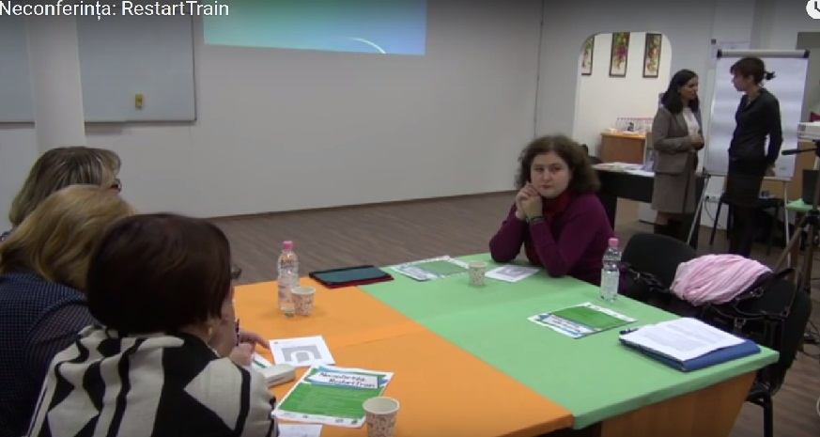
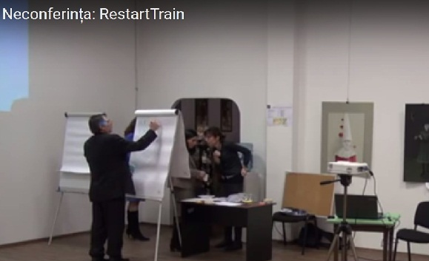
În partea a doua a neconferinței au urmat lucru în grupuri, dezbateri
Spre final participanții au încheiat un Memorandum de înțelegere privind instruirea formală și nonformală în biblioteci, precum și asupra unui set de competențe ale bibliotecarului modern.

